Slide 1
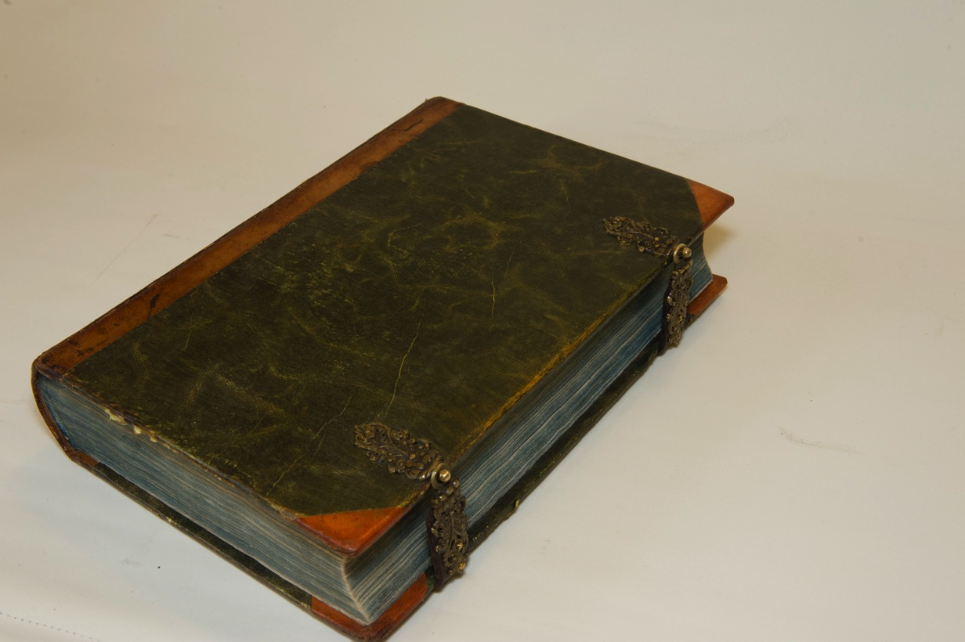
Chr. III´s bibel 1550
Gamle bibler – noen eksempler
Notes:
1550 Christian IIIs bibel / Reformasjonsbibelen
Tittelblad: Biblia/Det er den gantske Hellige Scrifft/udsæt paa Danske. Prentit i Københaffn/aff Ludowich Dietz.

Slide 2
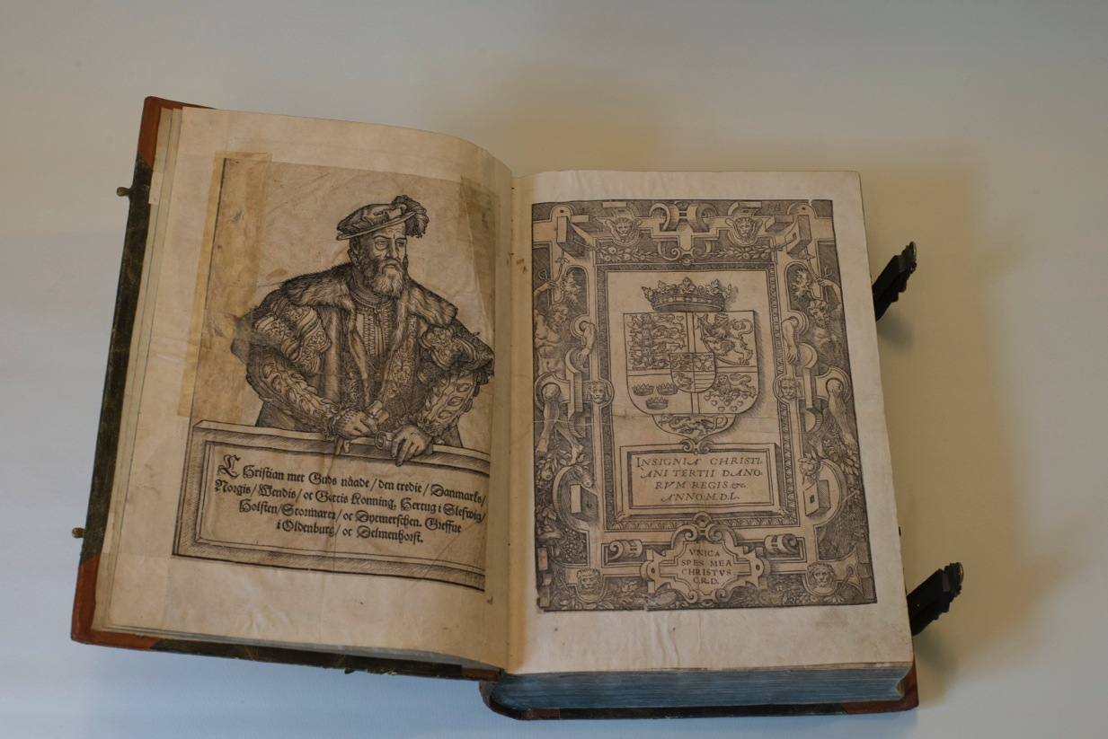
Chr. III´s bibel 1550
Gamle bibler – noen eksempler

Slide 3
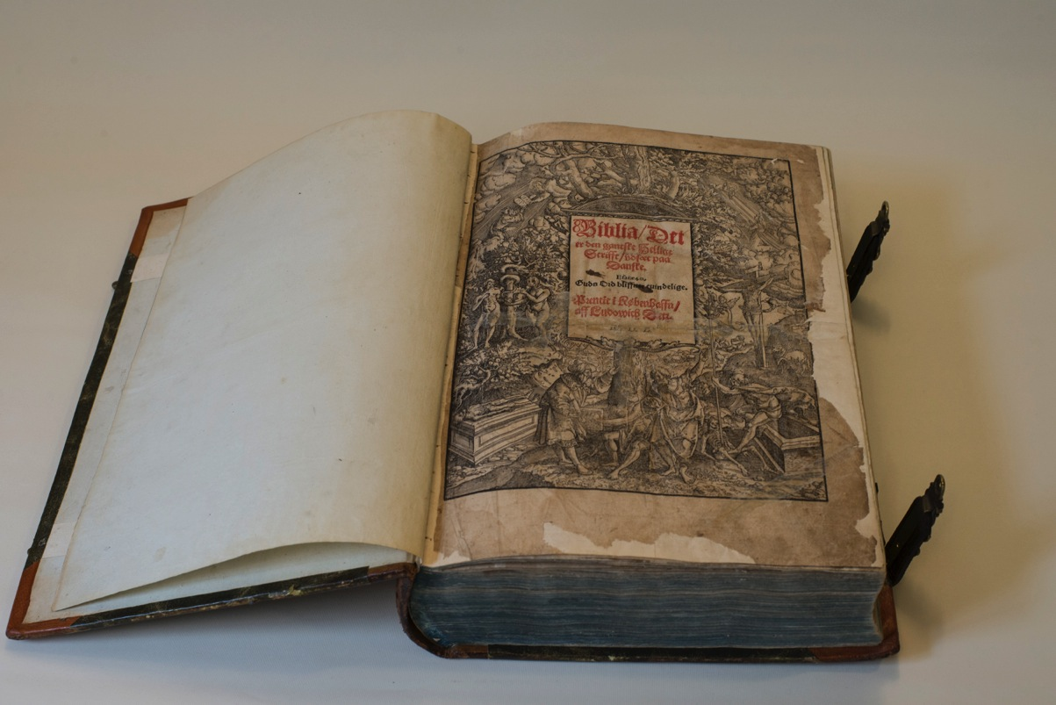
Chr. III´s bibel 1550
Gamle bibler – noen eksempler

Slide 4
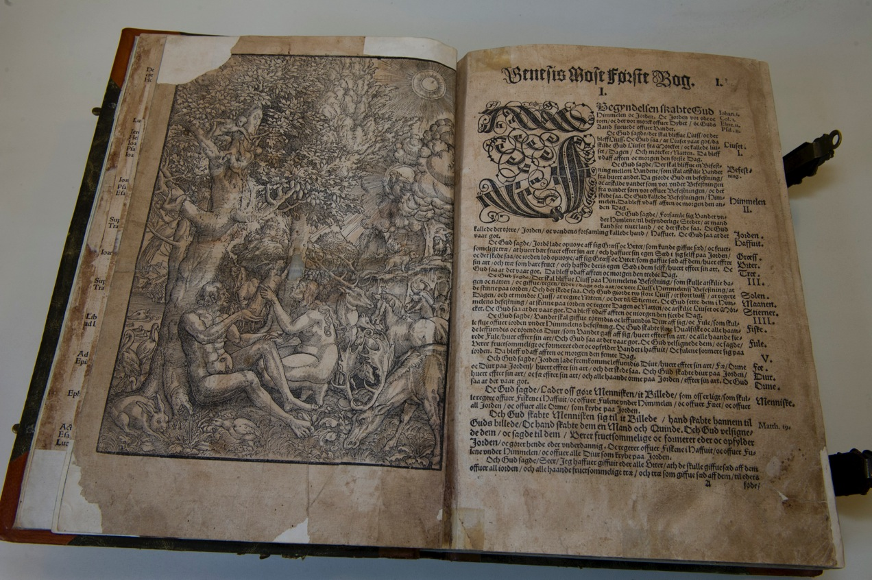
Chr. III´s bibel 1550
Gamle bibler – noen eksempler

Slide 5
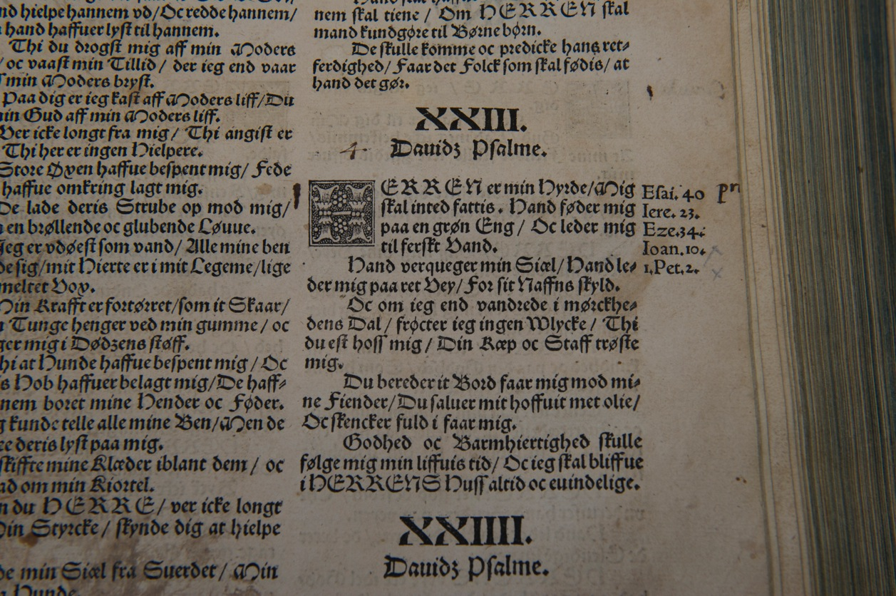
Chr. III´s bibel 1550
Gamle bibler – noen eksempler

Slide 6
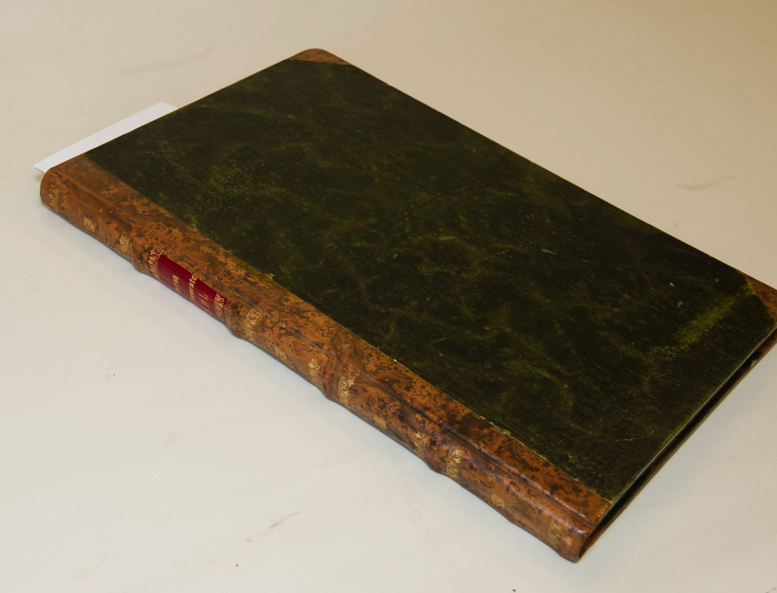
Chr. III´s bibel NT 1550
Gamle bibler – noen eksempler
Notes:
1550 Christian IIIs bibel / Reformasjonsbibelen NT
Tittelblad: Biblia/Det er den gantske Hellige Scrifft/udsæt paa Danske. Prentit i Københaffn/aff Ludowich Dietz.

Slide 7
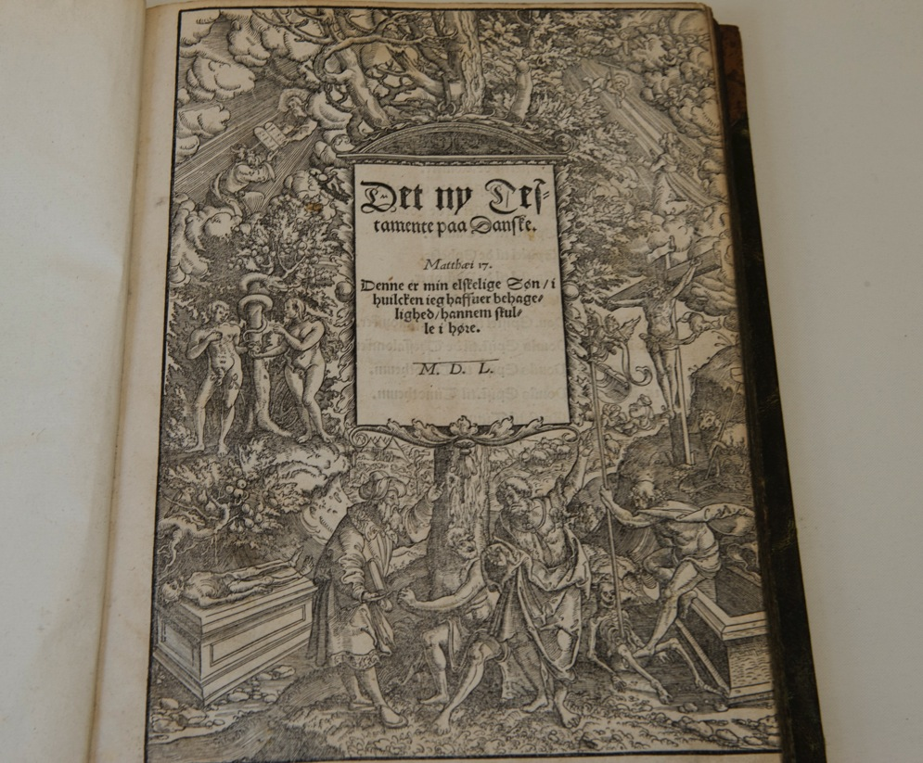
Chr. III´s bibel NT 1550
Gamle bibler – noen eksempler

Slide 8
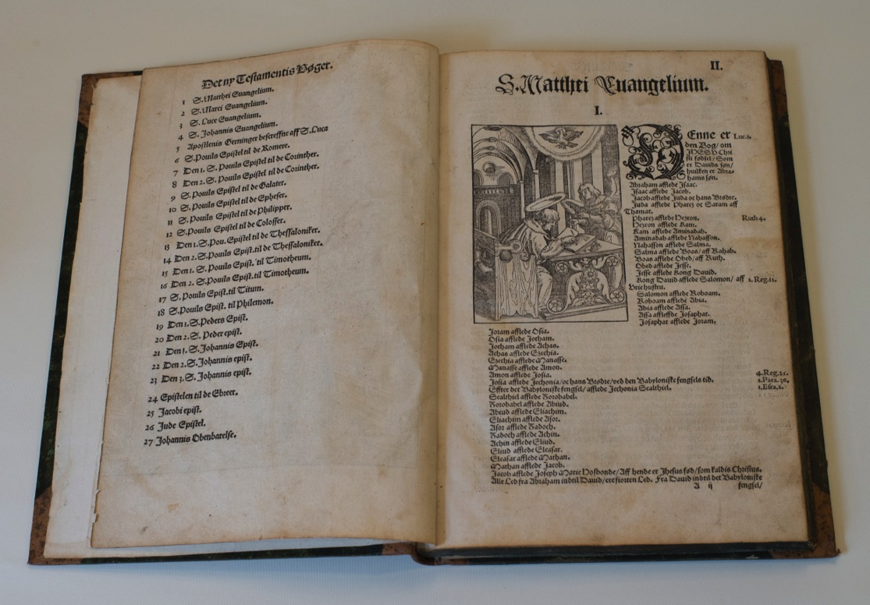
Chr. III´s bibel NT 1550
Gamle bibler – noen eksempler

Slide 9
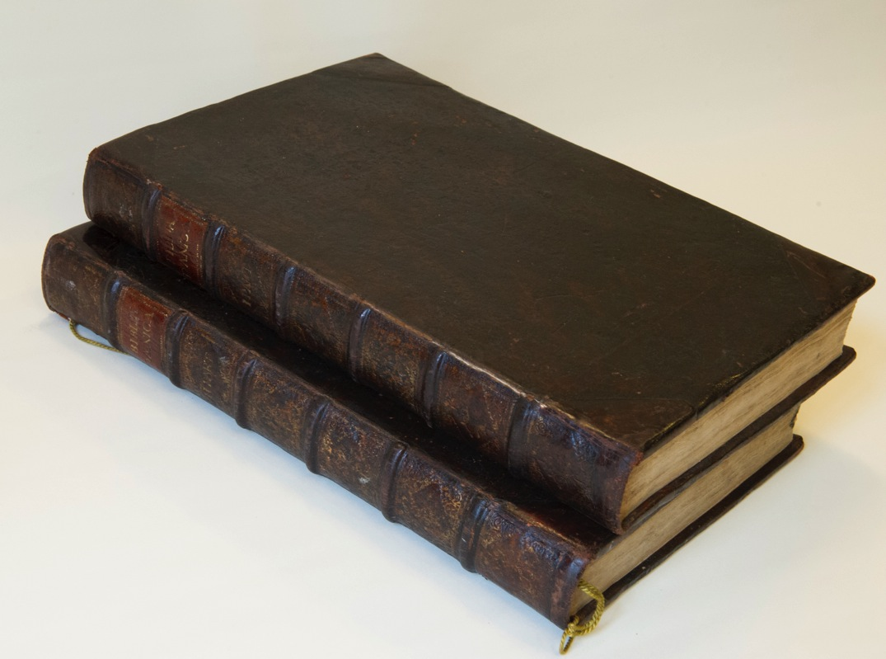
Fredrik II´s bibel 1589
Gamle bibler – noen eksempler
Notes:
1589 Fredrik IIs bibel
Tittelblad: Biblia Det er / Den gantske Hellige Scrifft / paa Danske / igen offuerseet oc Prentet efter Salige oc Høylofflige ihukommelse / Kong Frederichs den II. Befalning. Cum Gratia & Priuilegio. Kiøbenhaffn 1589

Slide 10
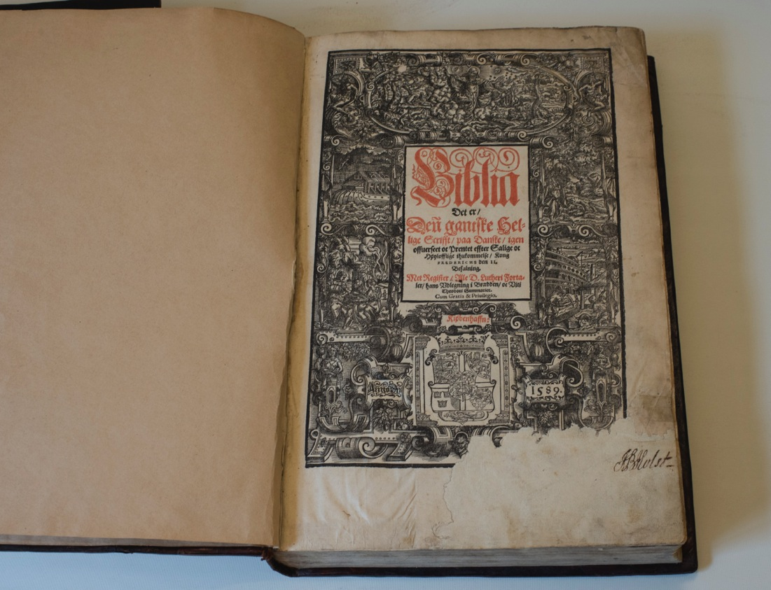
Fredrik II´s bibel 1589
Gamle bibler – noen eksempler

Slide 11
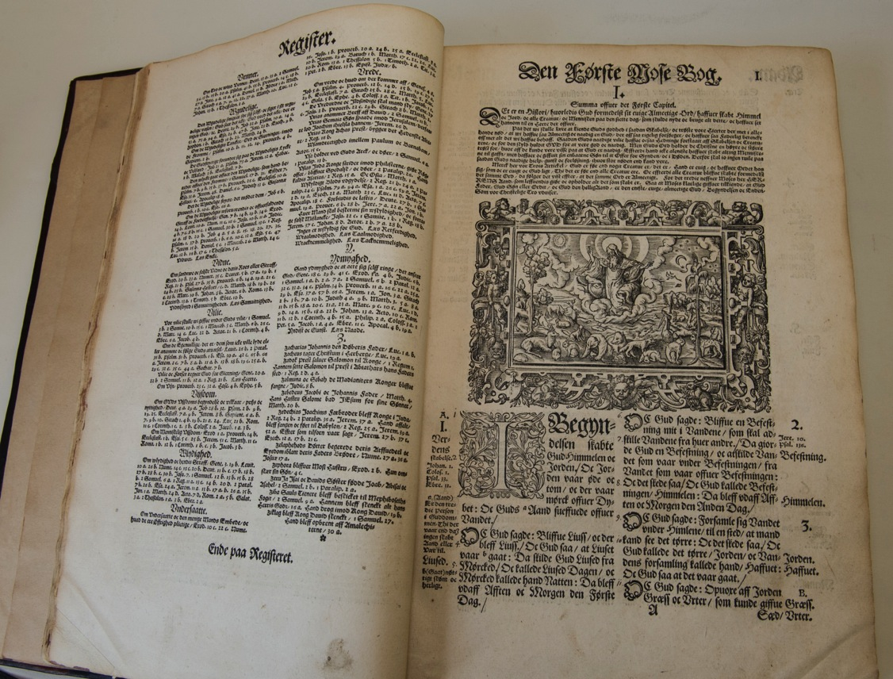
Fredrik II´s bibel 1589
Gamle bibler – noen eksempler

Slide 12
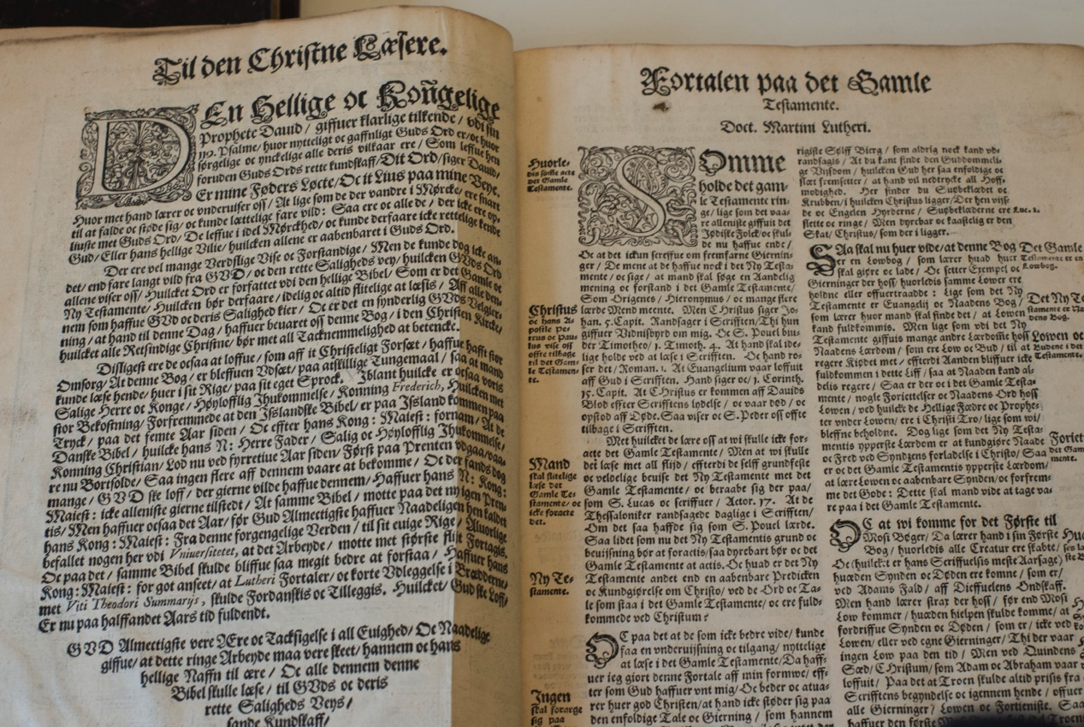
Fredrik II´s bibel 1589
Gamle bibler – noen eksempler

Slide 13
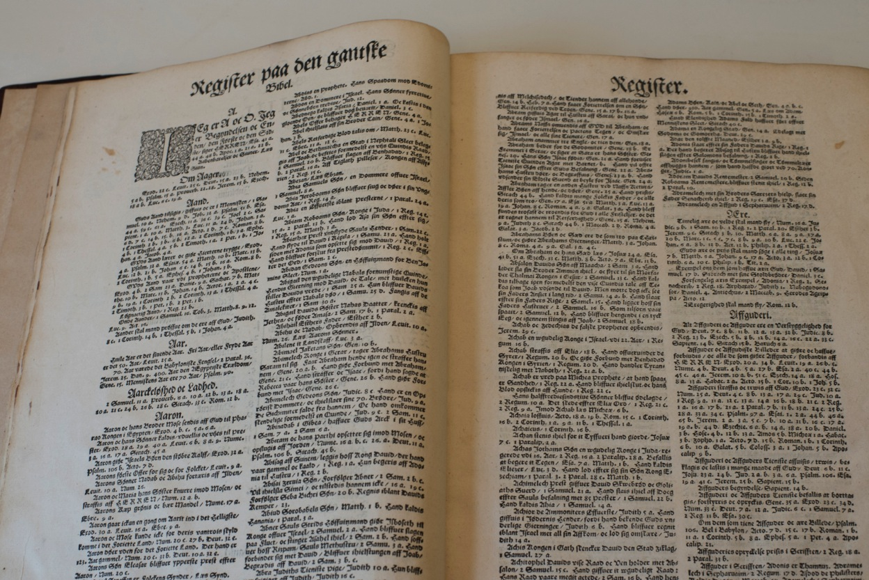
Fredrik II´s bibel 1589
Gamle bibler – noen eksempler

Slide 14
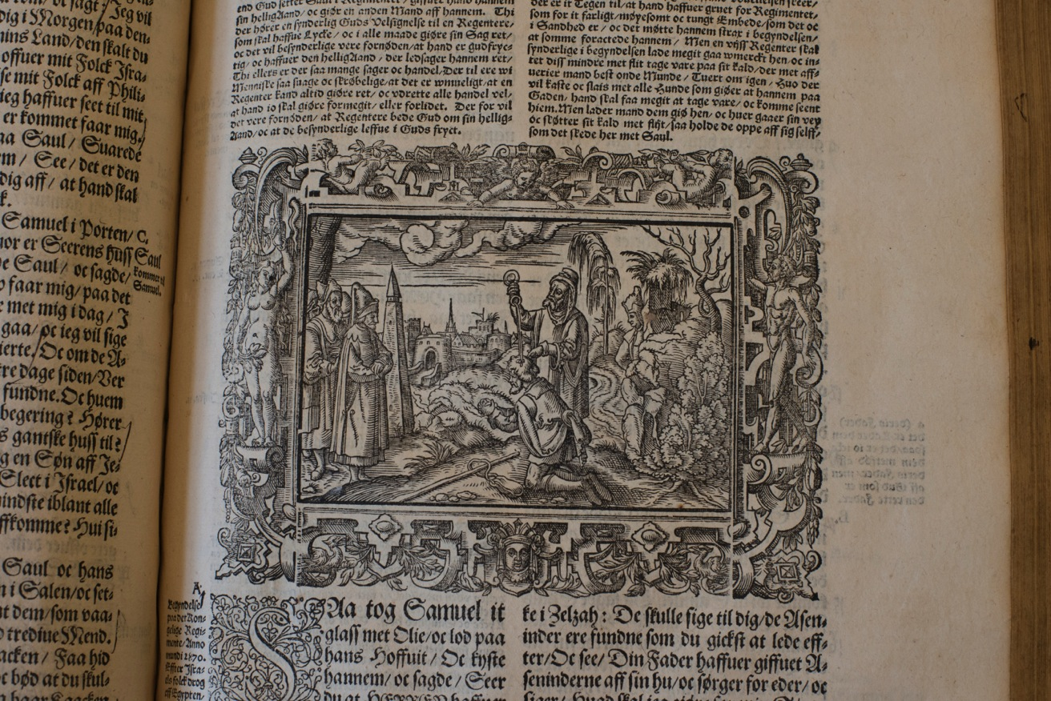
Fredrik II´s bibel 1589
Gamle bibler – noen eksempler

Slide 15
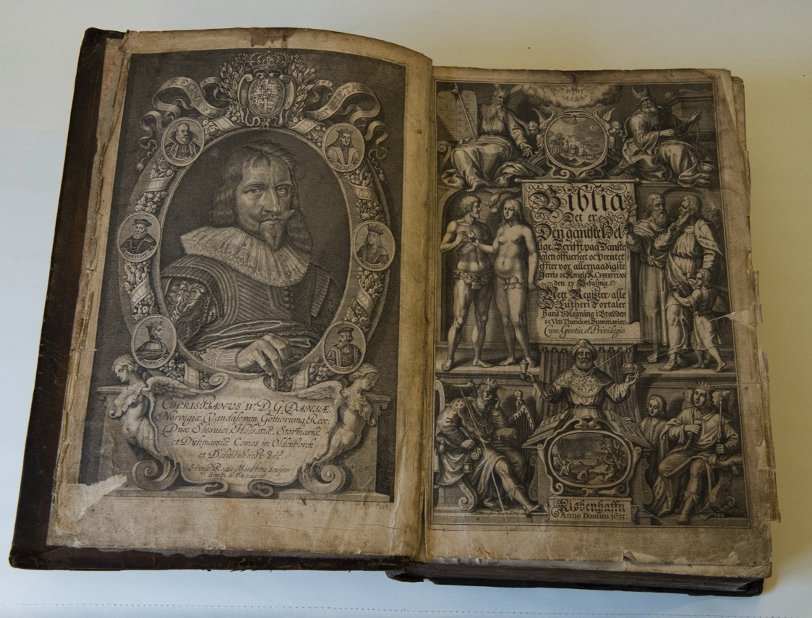
Chr. IV ´s bibel 1633
Gamle bibler – noen eksempler

Slide 16
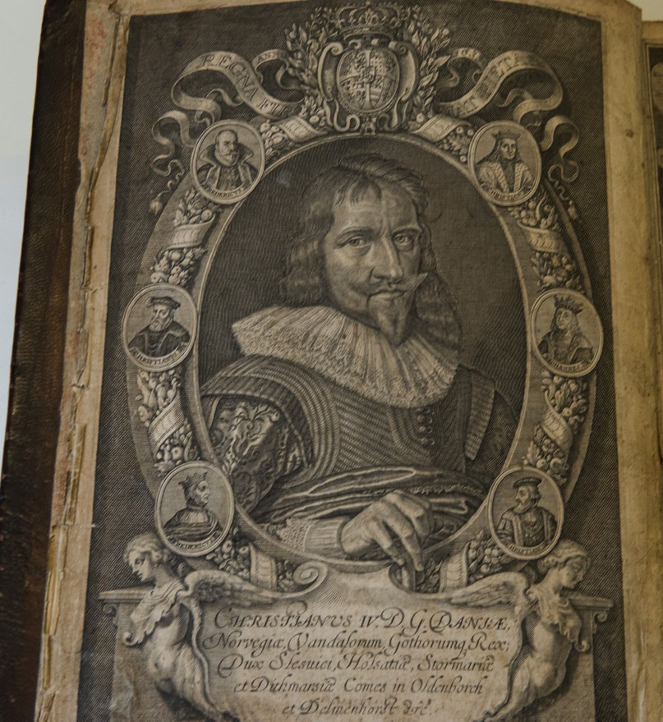
Chr. IV ´s bibel 1633
Gamle bibler – noen eksempler

Slide 17
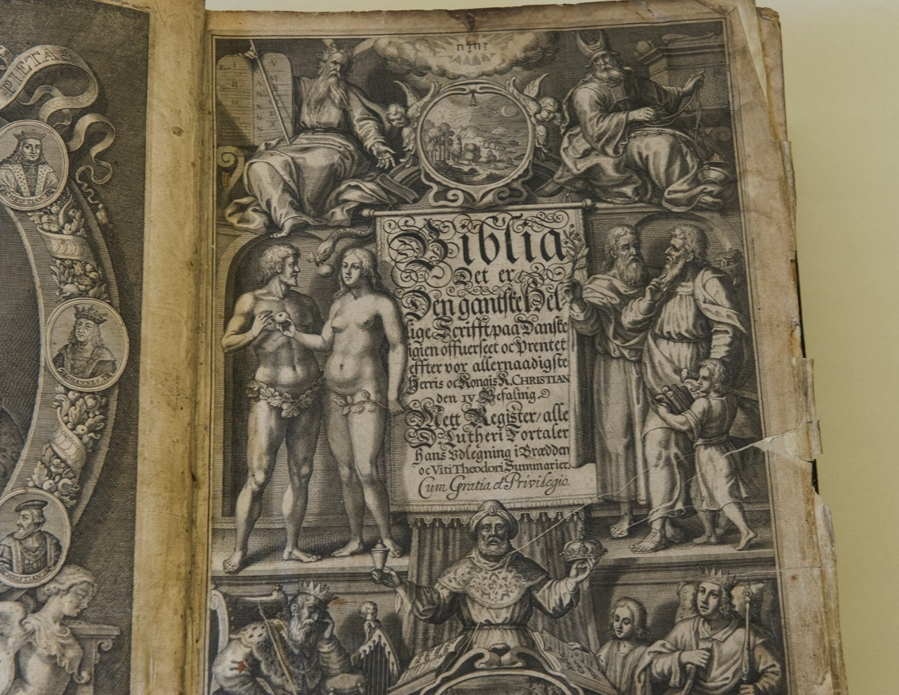
Chr. IV ´s bibel 1633
Gamle bibler – noen eksempler

Slide 18
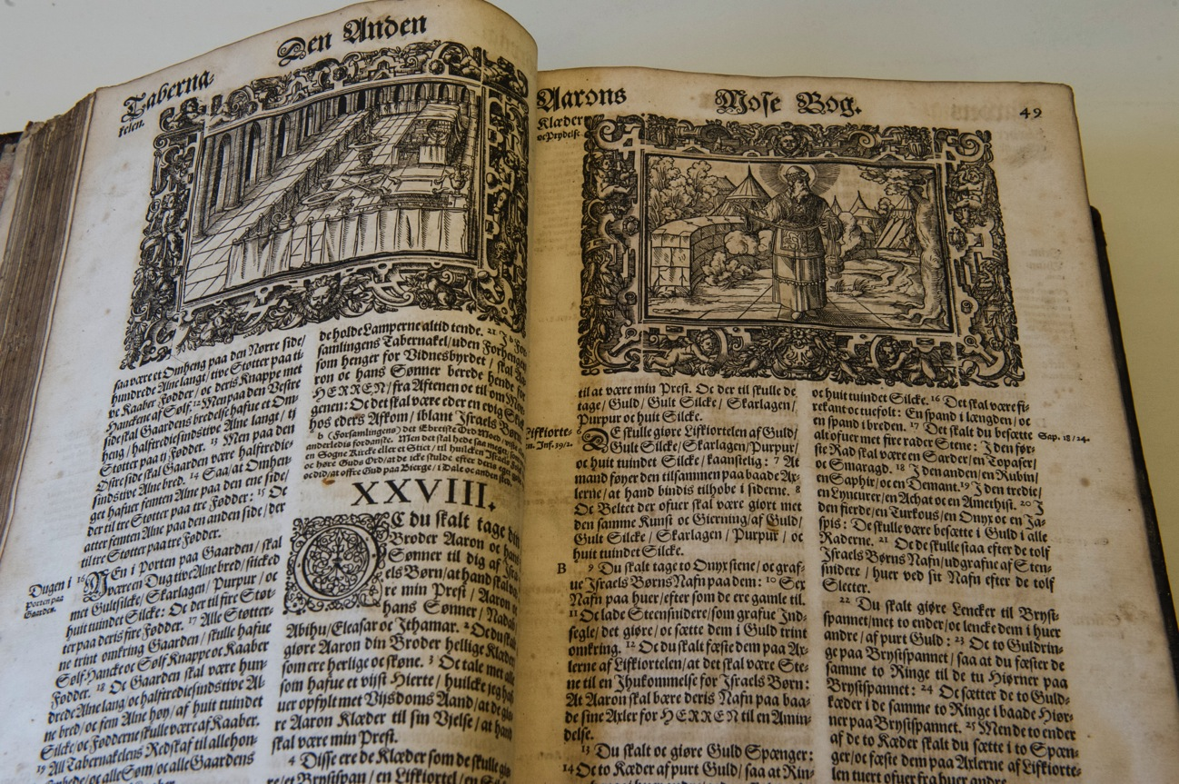
Chr. IV ´s bibel 1633
Gamle bibler – noen eksempler

Slide 19
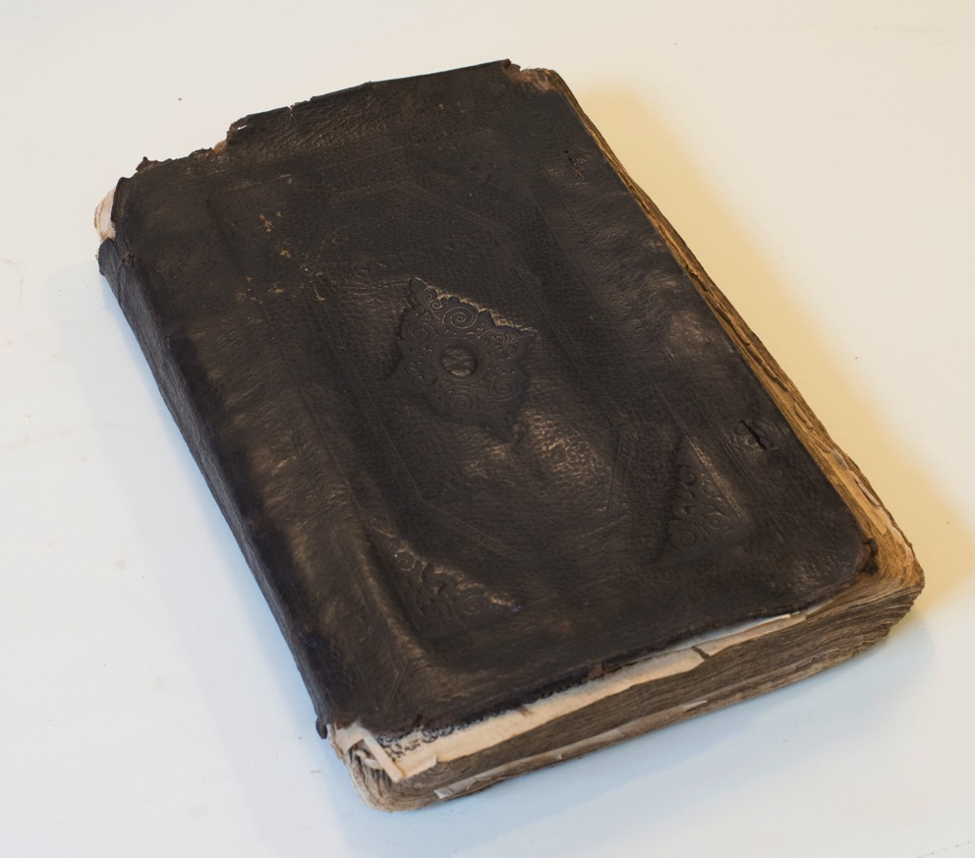
Chr. IV ´s bibel Salmenes bok 1632
Gamle bibler – noen eksempler
Notes:
1633 Christian Ivs bibel NT
Tittelblad: BIBLIA / Det er, / Den gantske Hellige Scrifft, paa Danske / igien offuerseet oc Prentet / effter vor allernaadigste / Herris oc Kongis K. CHRISTIAN / den IV. Befaling Cum Gratia et Privilegio. Kiøbenhaffn Anno Domini 1633.

Slide 20
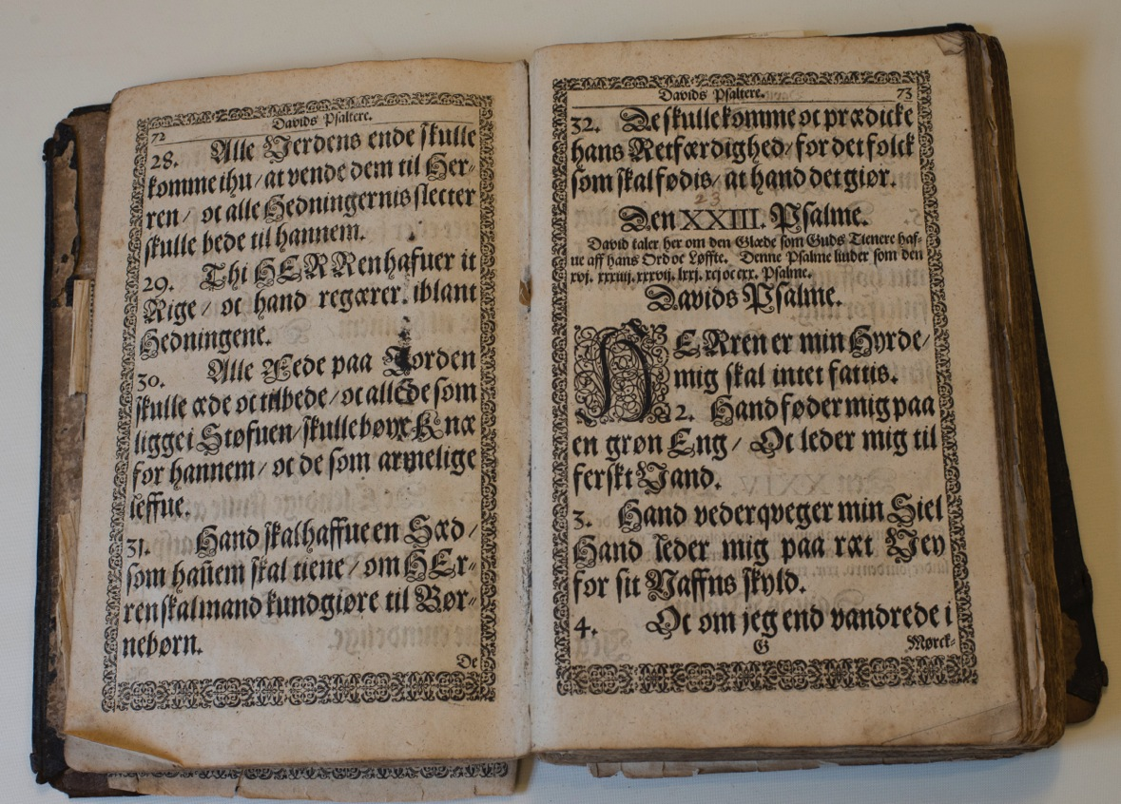
Chr. IV ´s bibel Salmenes bok 1632
Gamle bibler – noen eksempler

Slide 21
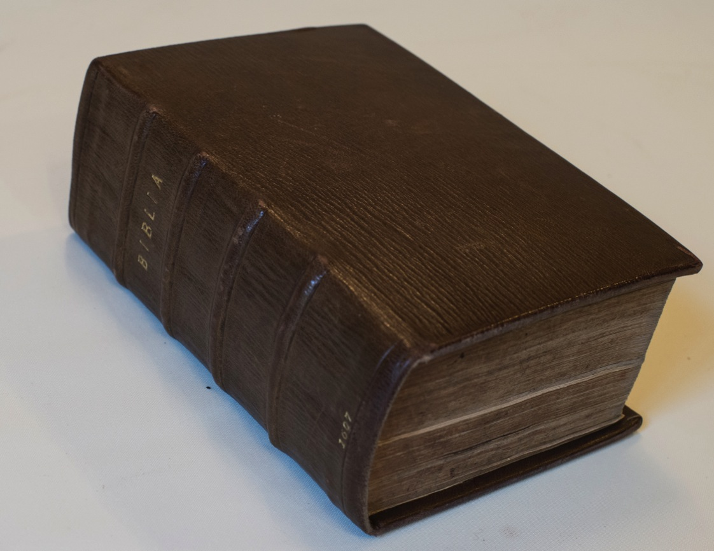
Resens bibel 1607
Gamle bibler – noen eksempler
Notes:
1607 Resens bibeloversettelse
Tittelblad: BIBLIA, Paa Danske / Det er Den gantske hellige scriftis Bøgger igenemseete med flijd efter den Æbræiske og Grækeske text. Effter vor allernaadigste Herris R. Christian den IIII. Christelig Befalning. Prentede i Kiøbinghaffn 1607.

Slide 22
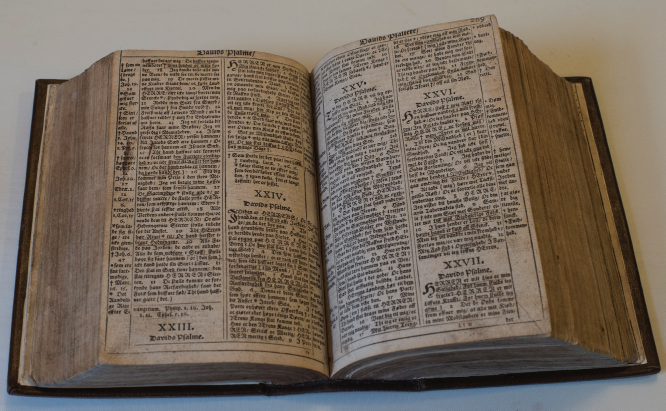
Resens bibel 1607
Gamle bibler – noen eksempler

Slide 23
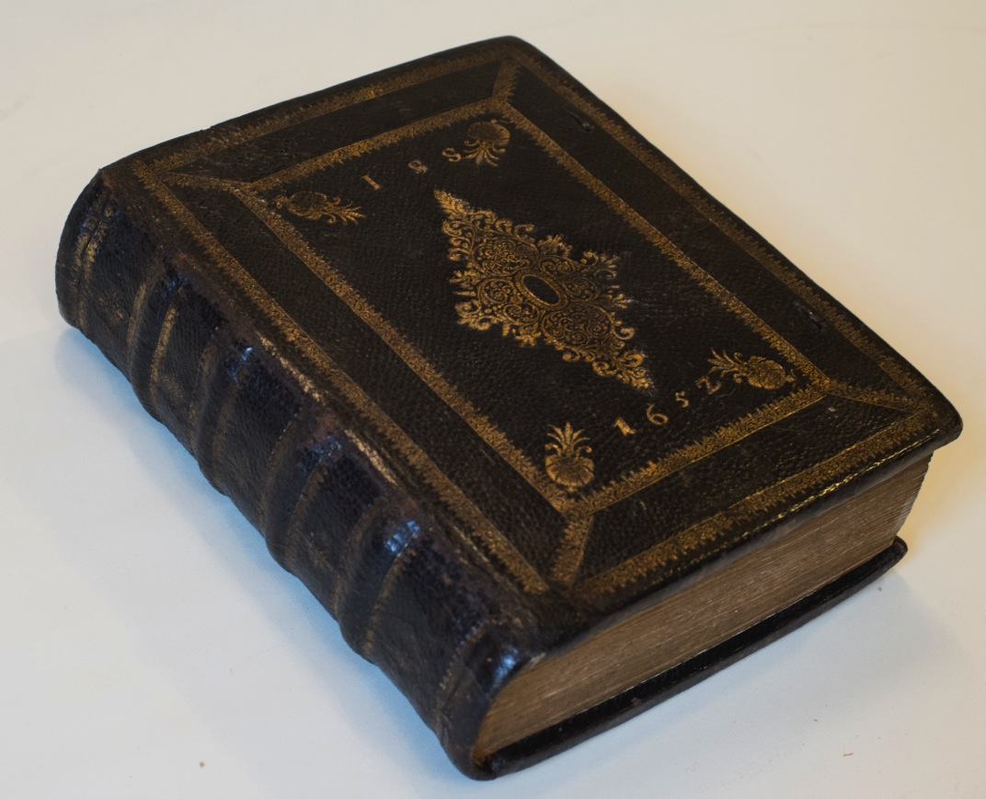
Resen – Svanes bibel 1647
Gamle bibler – noen eksempler
Notes:
1647 Resen-Svanes bibeloversettelse
Tittelblad: BIBLIA, Paa Danske / Det er: Den gandske hellige Skriftis Bøgger/ Paa ny igennemseete efter den Æbræiske og Grækiske Text. Efter vor Allernaadigste Herris/Kong CHRISTIAN den IV. Christelige Befaling. Kiøbinghafn 1647.

Slide 24
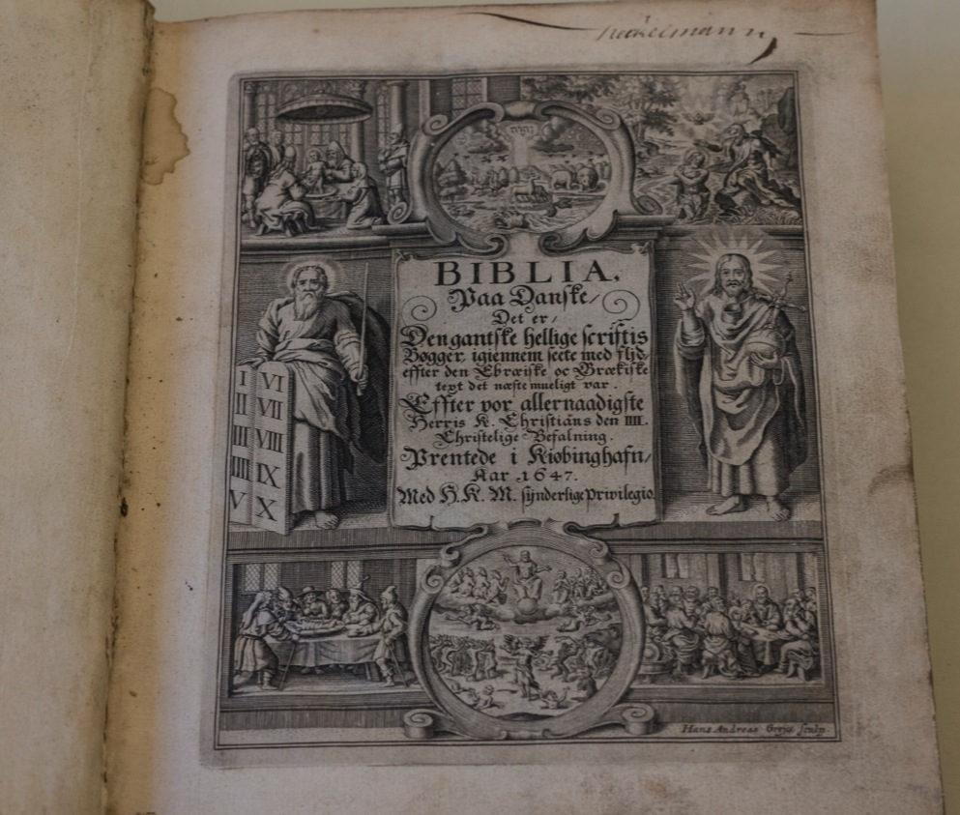
Resen – Svanes bibel 1647
Gamle bibler – noen eksempler

Slide 25
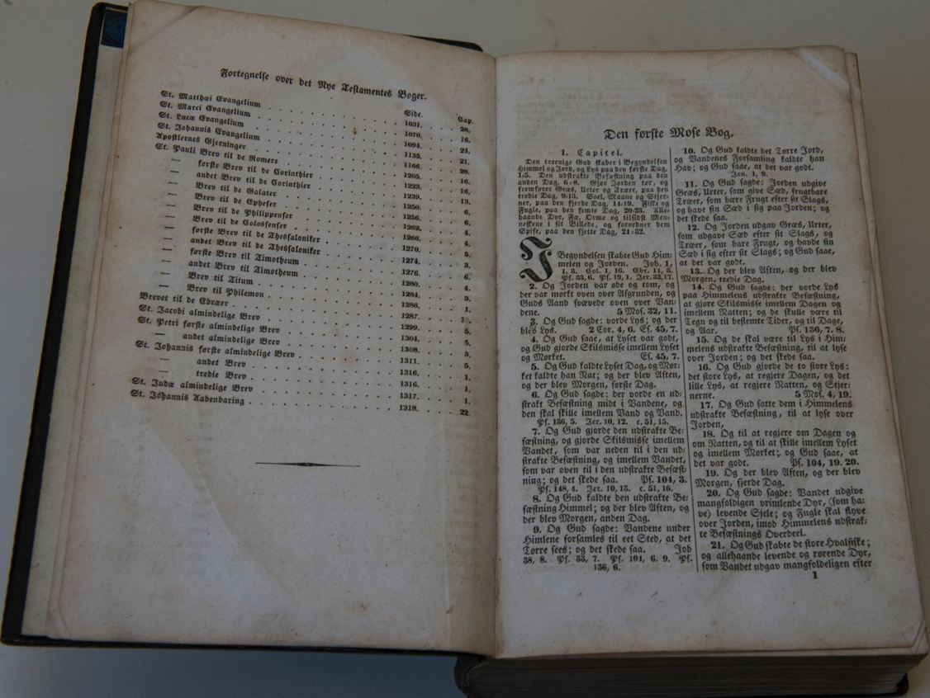
Resen – Svanes bibel 1647
Gamle bibler – noen eksempler

Slide 26
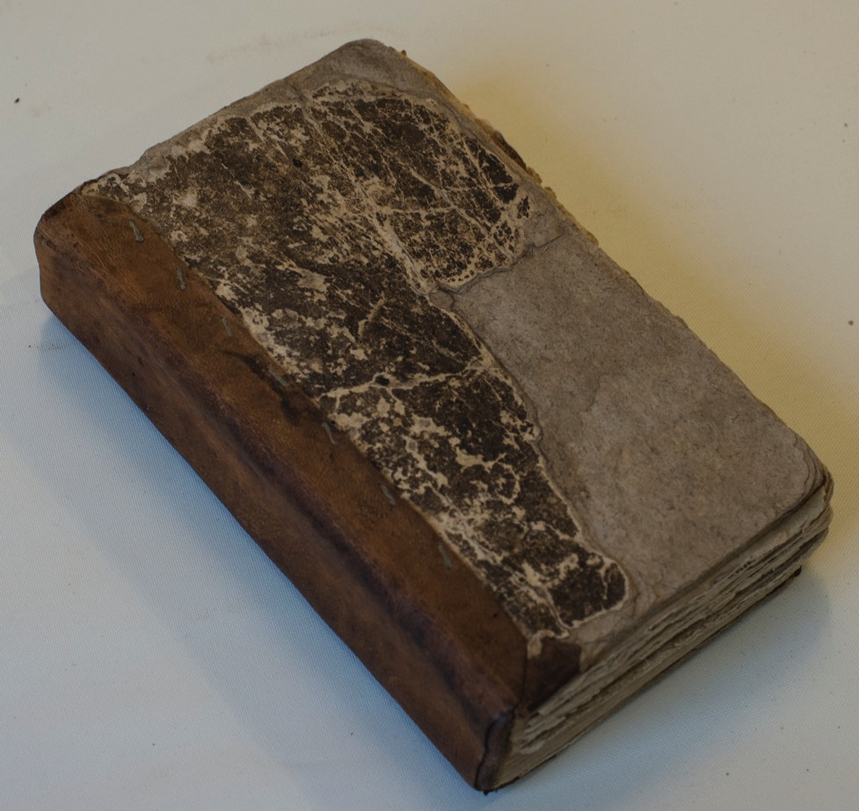
NT Bibelselskapet 1819
Gamle bibler – noen eksempler

Slide 27
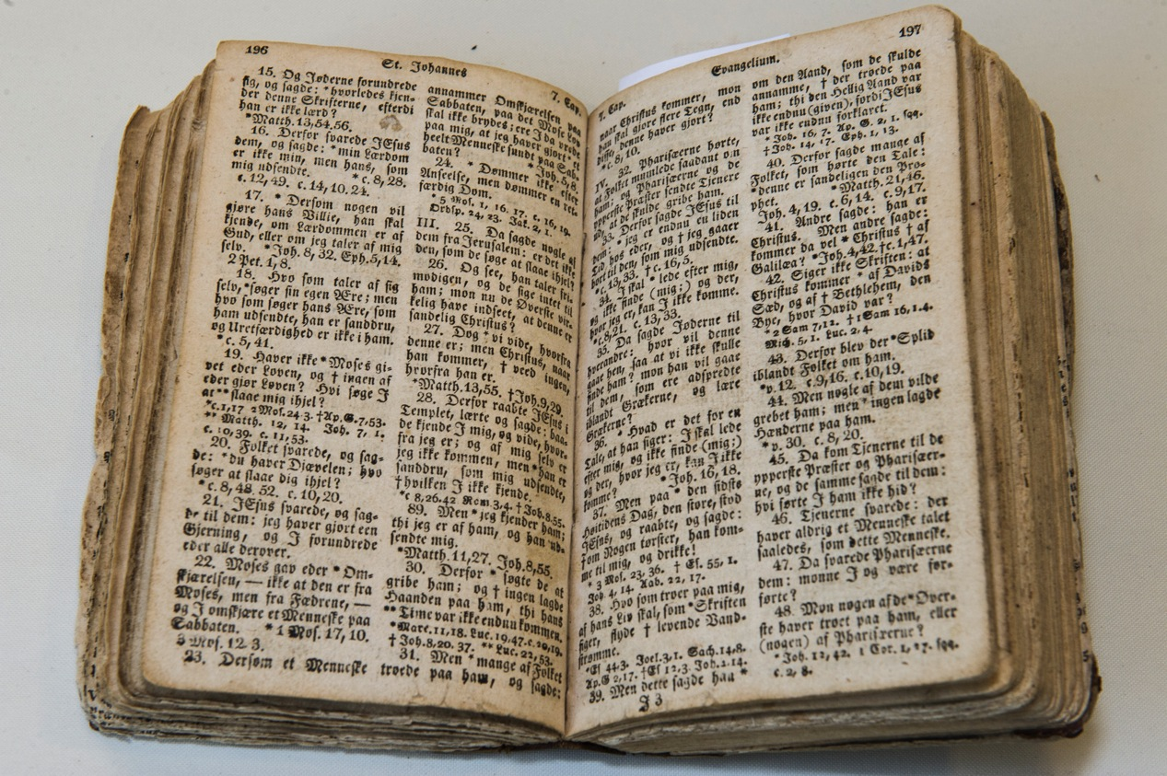
NT Bibelselskapet 1819
Gamle bibler – noen eksempler

Slide 28
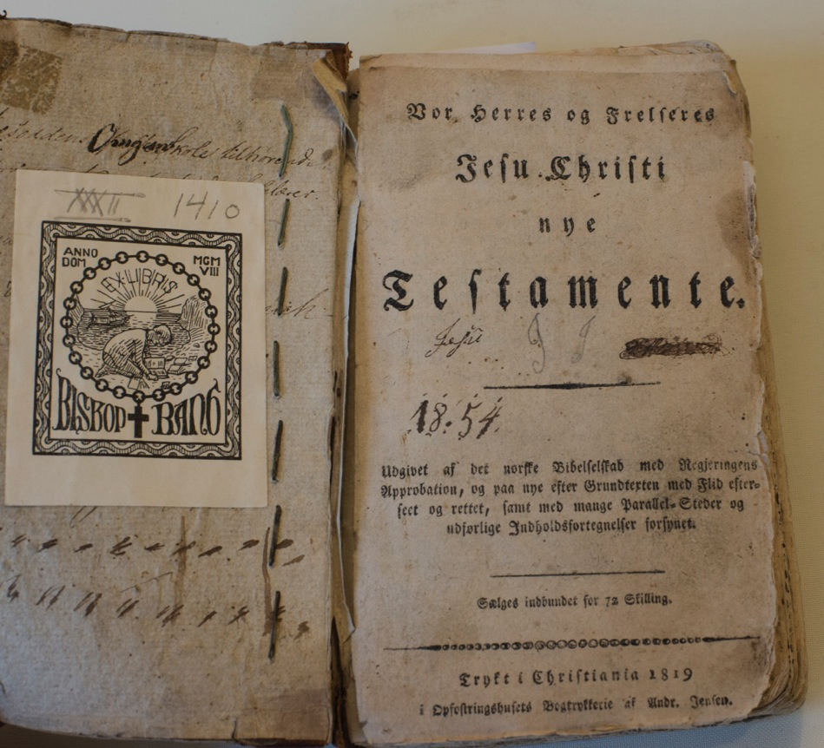
NT Bibelselskapet 1819
Gamle bibler – noen eksempler

Slide 29
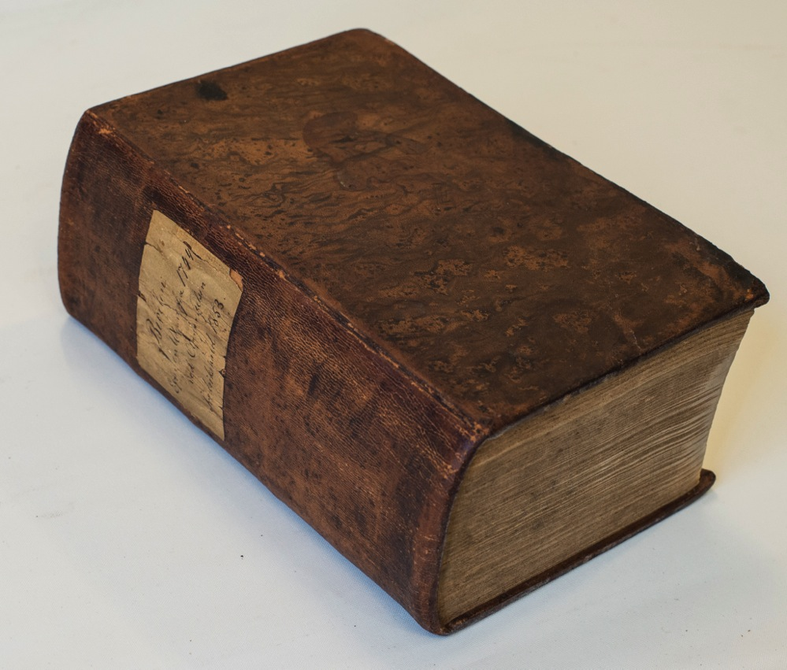
Bibelen Olaus Nielsen 1853
Gamle bibler – noen eksempler
Notes:
1853 Bibelen, Olaus Nielsen
Tittelblad: Bibelen eller den ganske Hellige Skriftes Bøger. Med Flid og efter Grundtexten efterseete og rettede; saa og med mange Paraleller og udførlige Summmarier forsynede. (Efter Fleres Ønske foranstaltet og trykt af Niels Ulnæs og Olaus Nielsen.) Gjennemseet og korrigeret, efter en Bibeludgave Af 1744, af Olaus Nielsen Fredrikshald 1853. Trykt hos Chr Olsen.

Slide 30
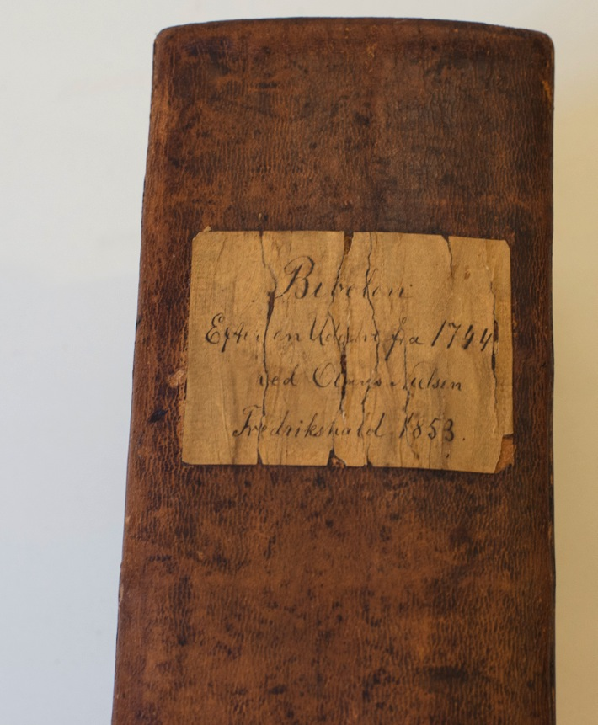
Bibelen Olaus Nielsen 1853
Gamle bibler – noen eksempler

Slide 31
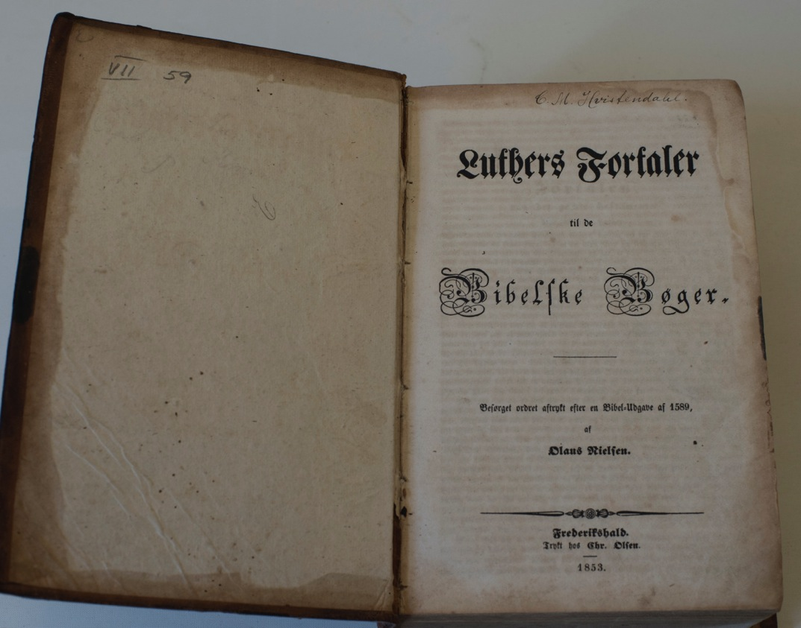
Bibelen Olaus Nielsen 1853
Gamle bibler – noen eksempler

Slide 32
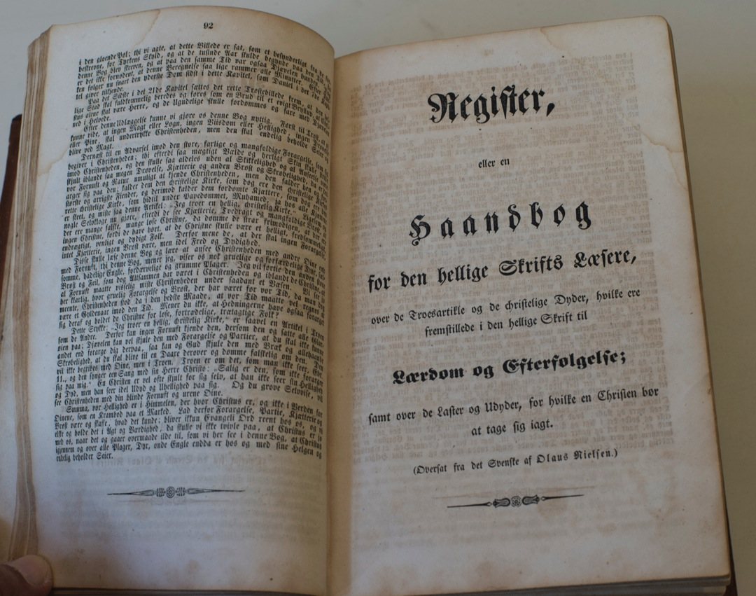
Bibelen Olaus Nielsen 1853
Gamle bibler – noen eksempler

Slide 33
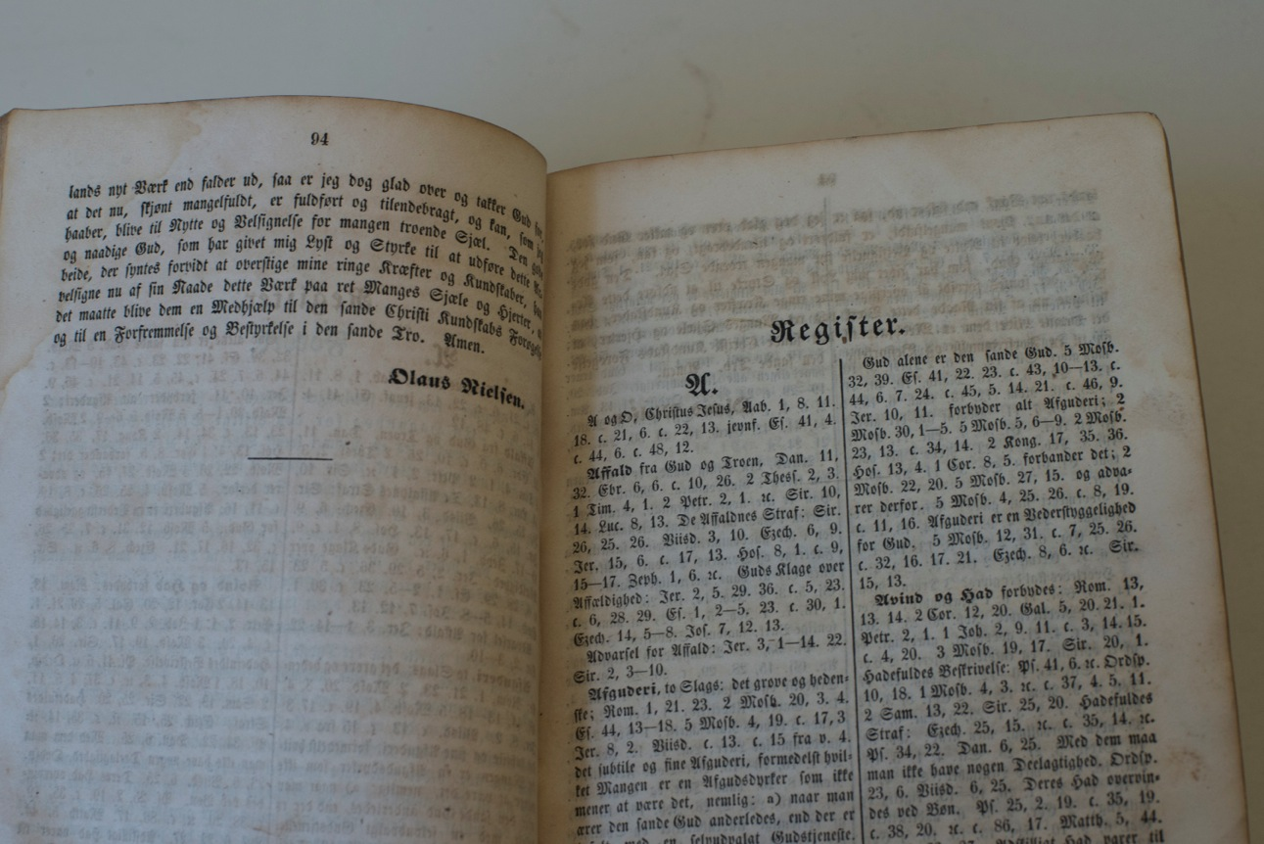
Bibelen Olaus Nielsen 1853
Gamle bibler – noen eksempler

Slide 34
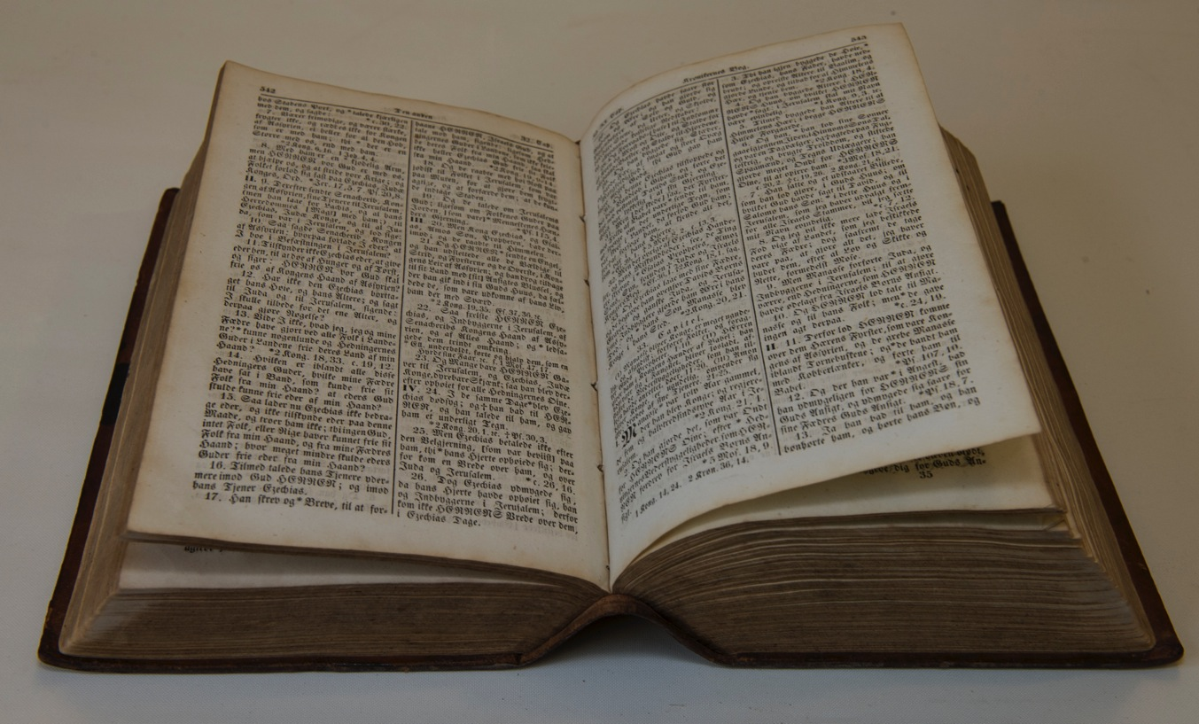
Bibelen Olaus Nielsen 1853
Gamle bibler – noen eksempler

Slide 35
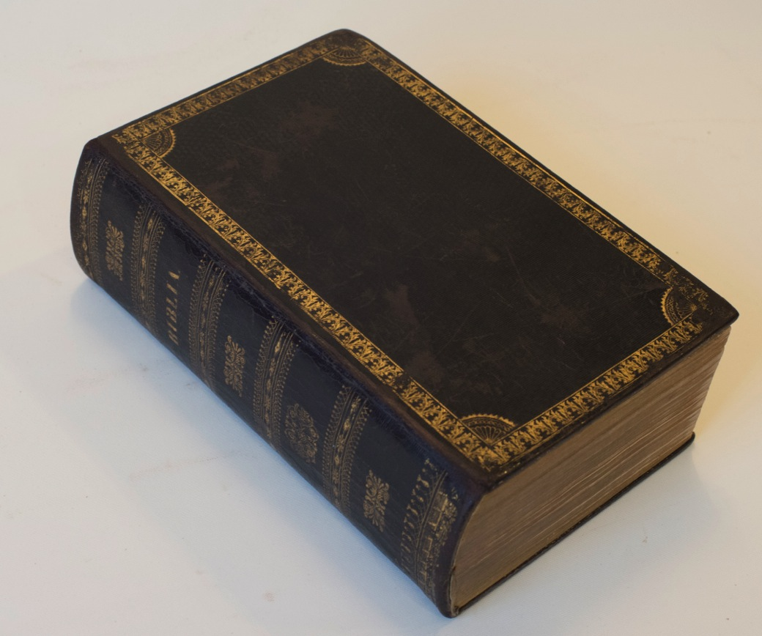
Norsk bibel fra Det britiske bibelselskap 1834
Gamle bibler – noen eksempler

Slide 36
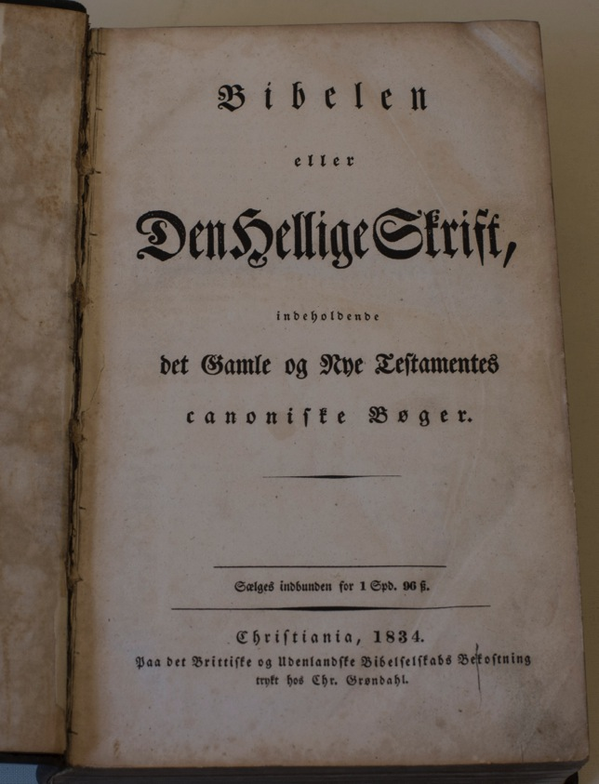
Norsk bibel fra Det britiske bibelselskap 1834
Gamle bibler – noen eksempler

Slide 37
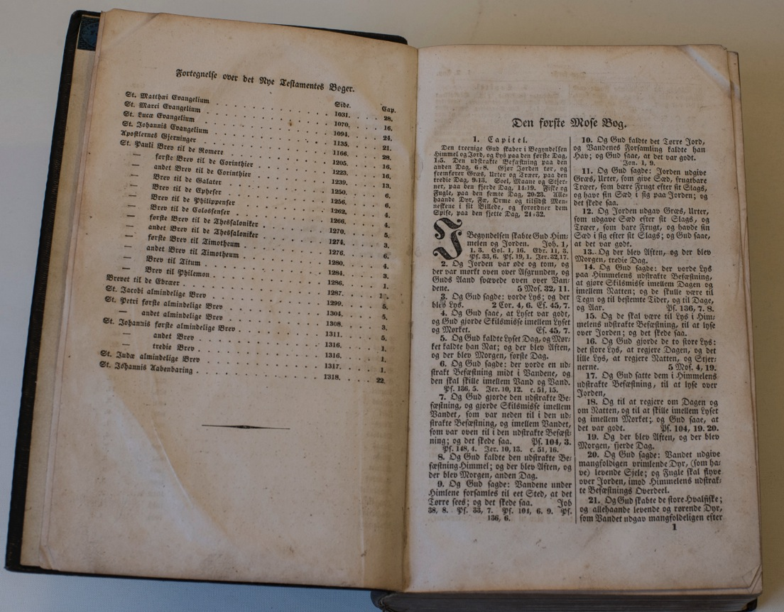
Norsk bibel fra Det britiske bibelselskap 1834
Gamle bibler – noen eksempler

Slide 38
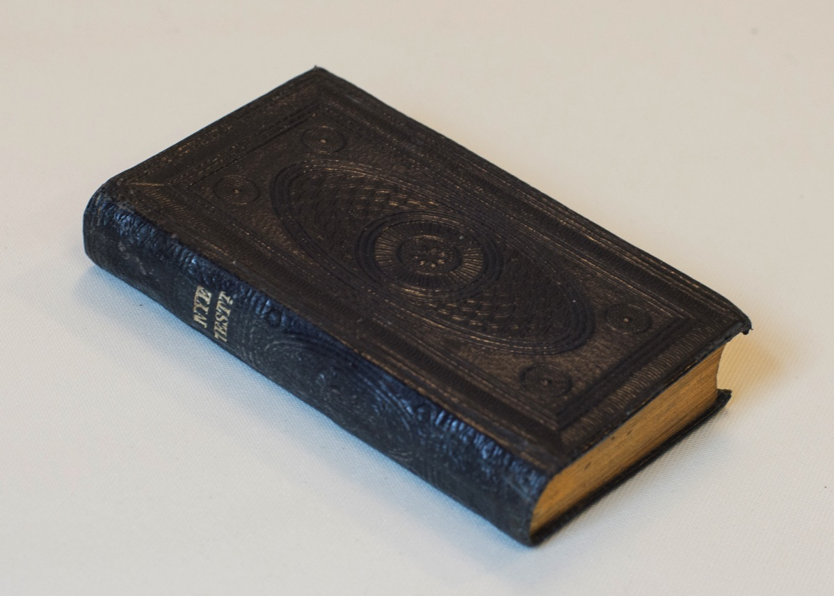
NT London 1849
Gamle bibler – noen eksempler

Slide 39
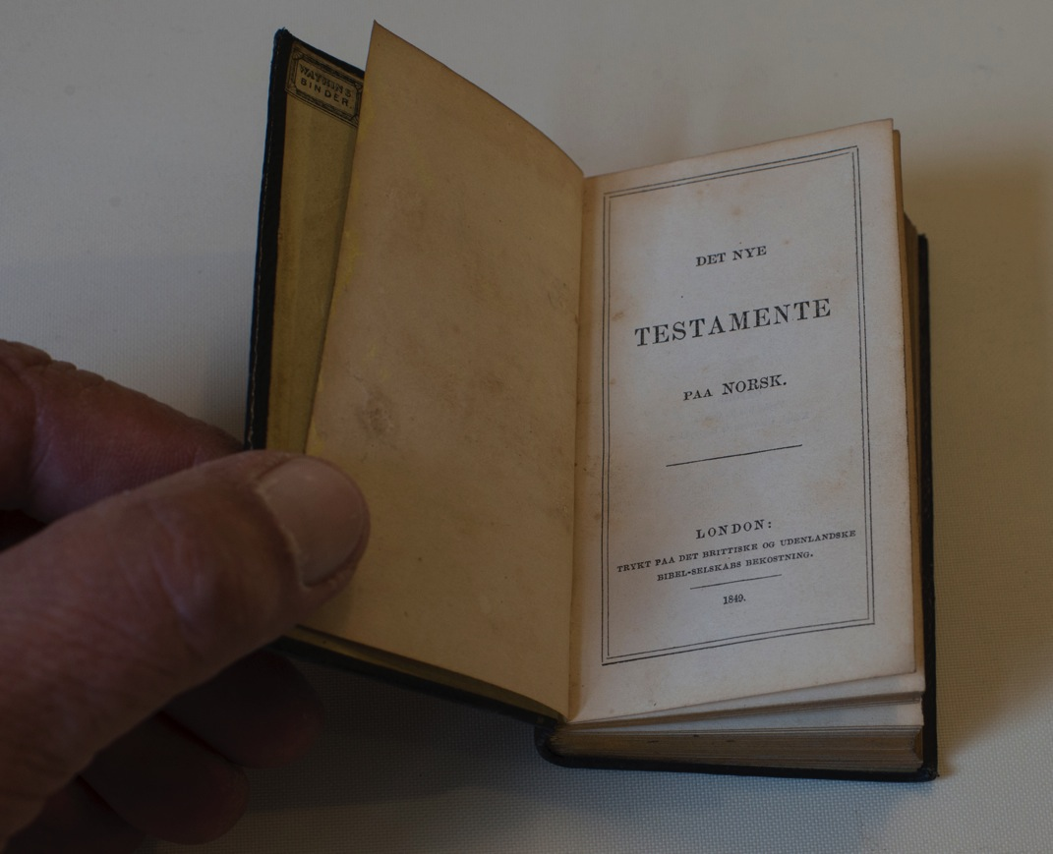
NT London 1849
Gamle bibler – noen eksempler

Slide 40
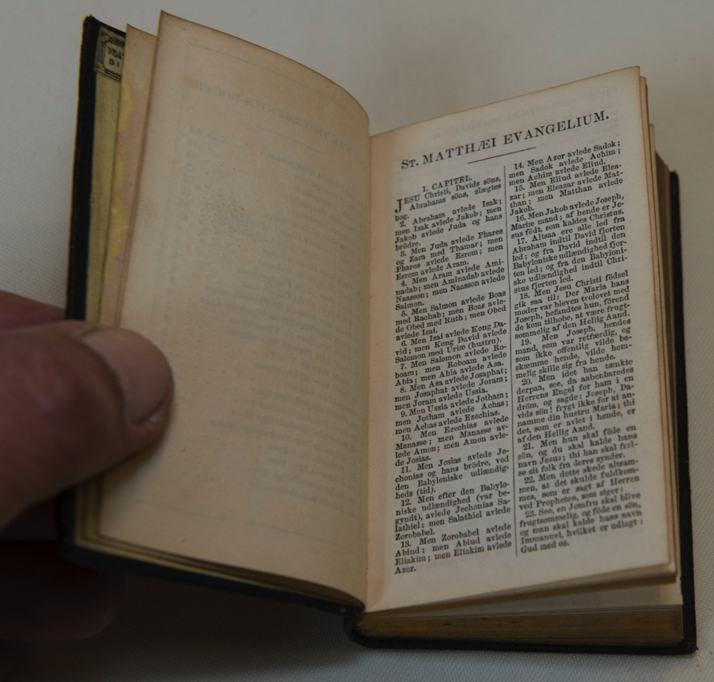
NT London 1849
Gamle bibler – noen eksempler

Slide 41
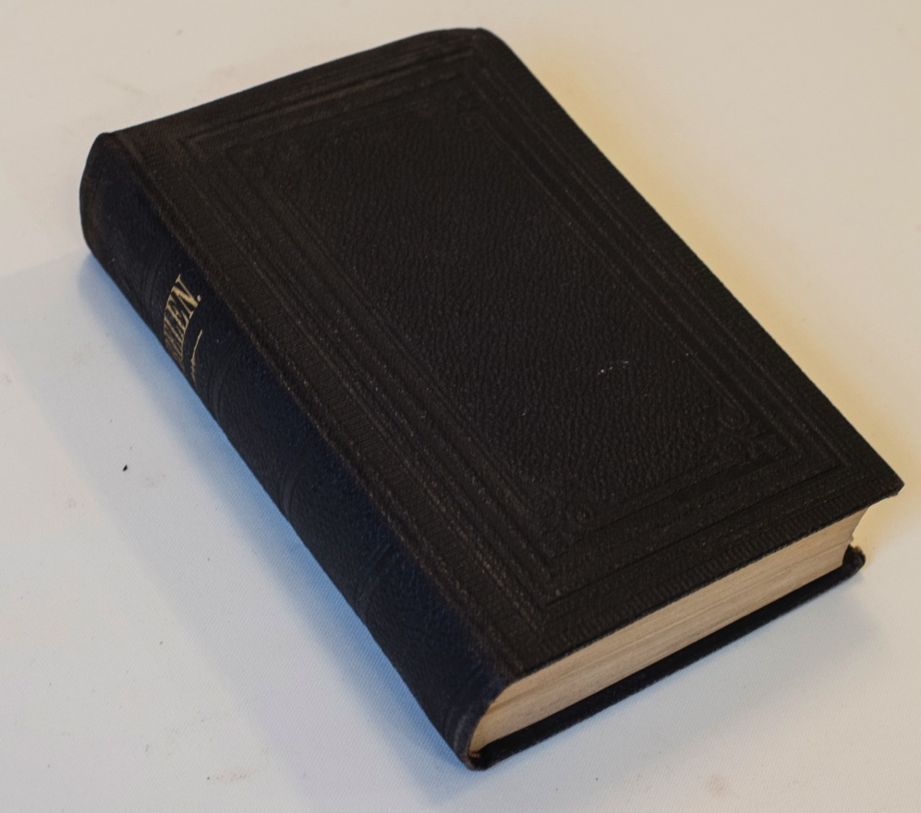
Bibel fra Bibelselskapet 1891
Gamle bibler – noen eksempler

Slide 42
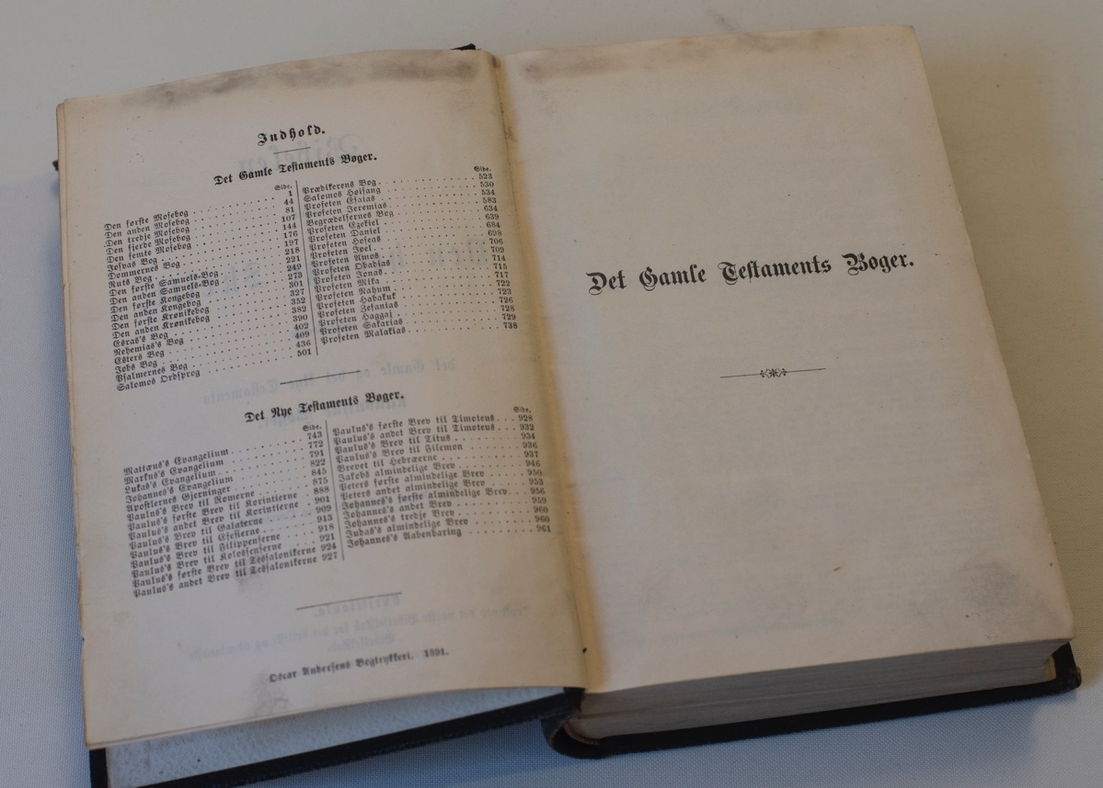
Bibel fra Bibelselskapet 1891
Gamle bibler – noen eksempler

Slide 43
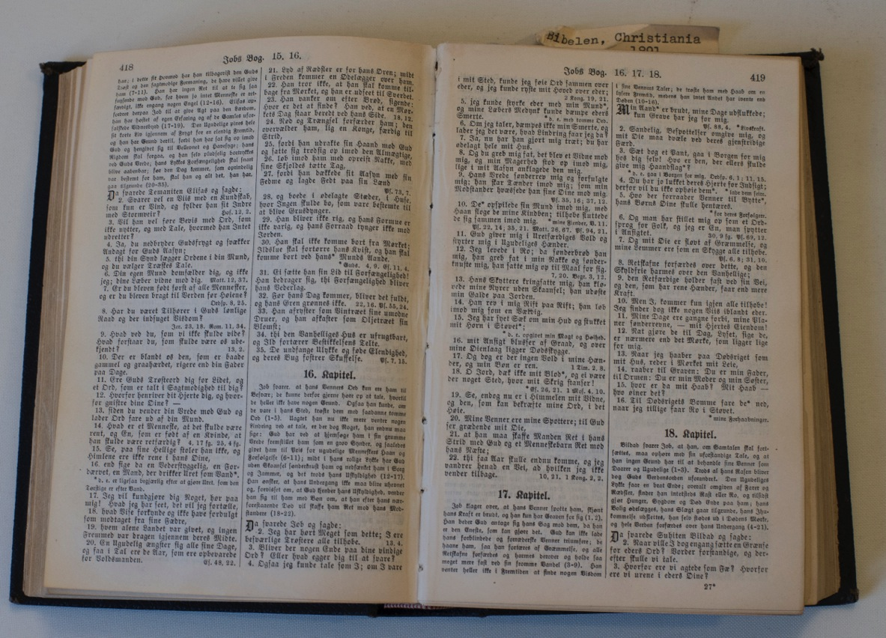
Bibel fra Bibelselskapet 1891
Gamle bibler – noen eksempler

Slide 44
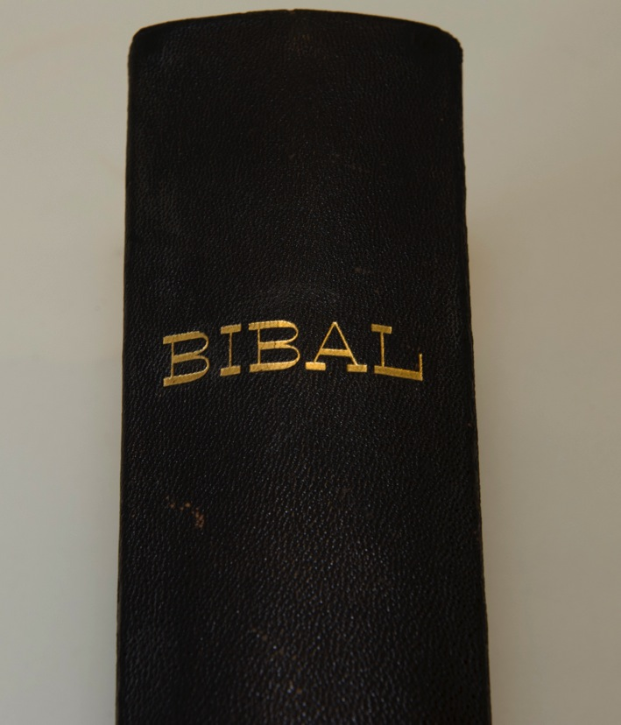
Første nord-samiske bibel 1895
Gamle bibler – noen eksempler
Notes:
1895 Bibelen på nordsamisk
Tittelblad: Bibal daihe Basse cala, mi sistes doalla boares ja odda testamenta kanonalas girjid. Kristianiast. Prenteduvvum Grøndahl Søn lute. 1895.

Slide 45
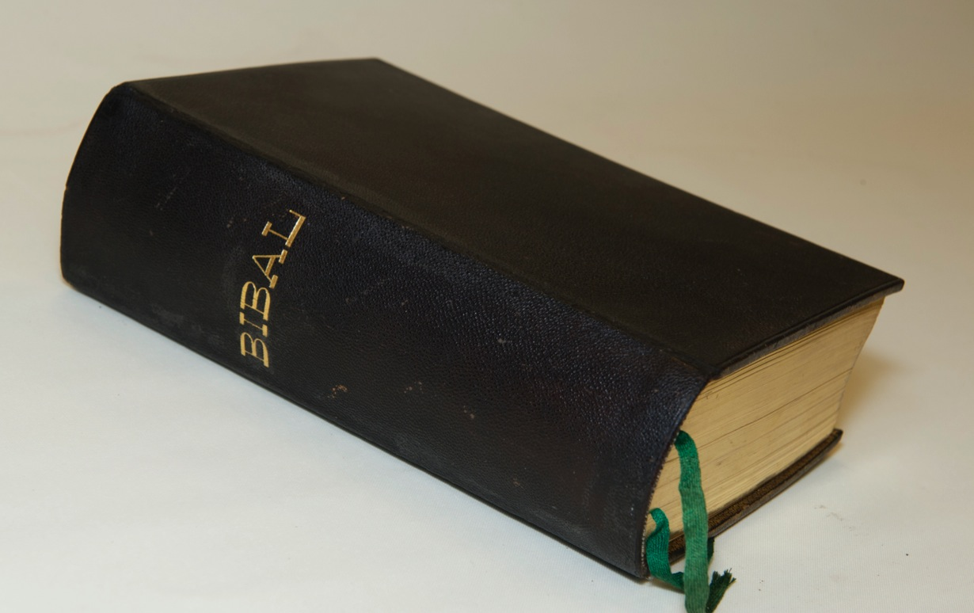
Første nord-samiske bibel 1895
Gamle bibler – noen eksempler

Slide 46
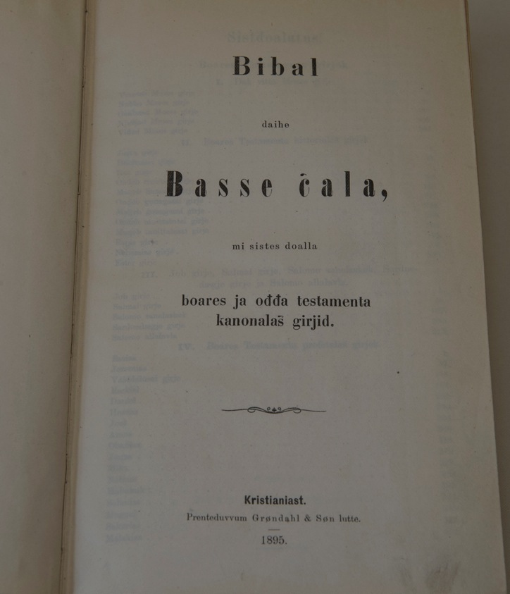
Første nord-samiske bibel 1895
Gamle bibler – noen eksempler

Slide 47
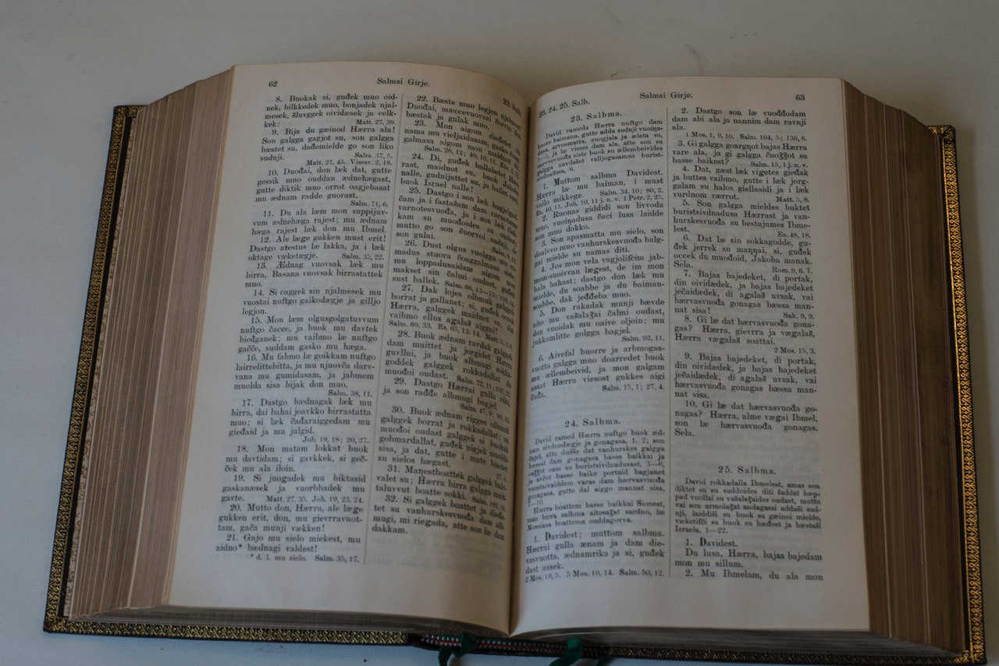
Første nord-samiske bibel 1895
Gamle bibler – noen eksempler

Slide 48
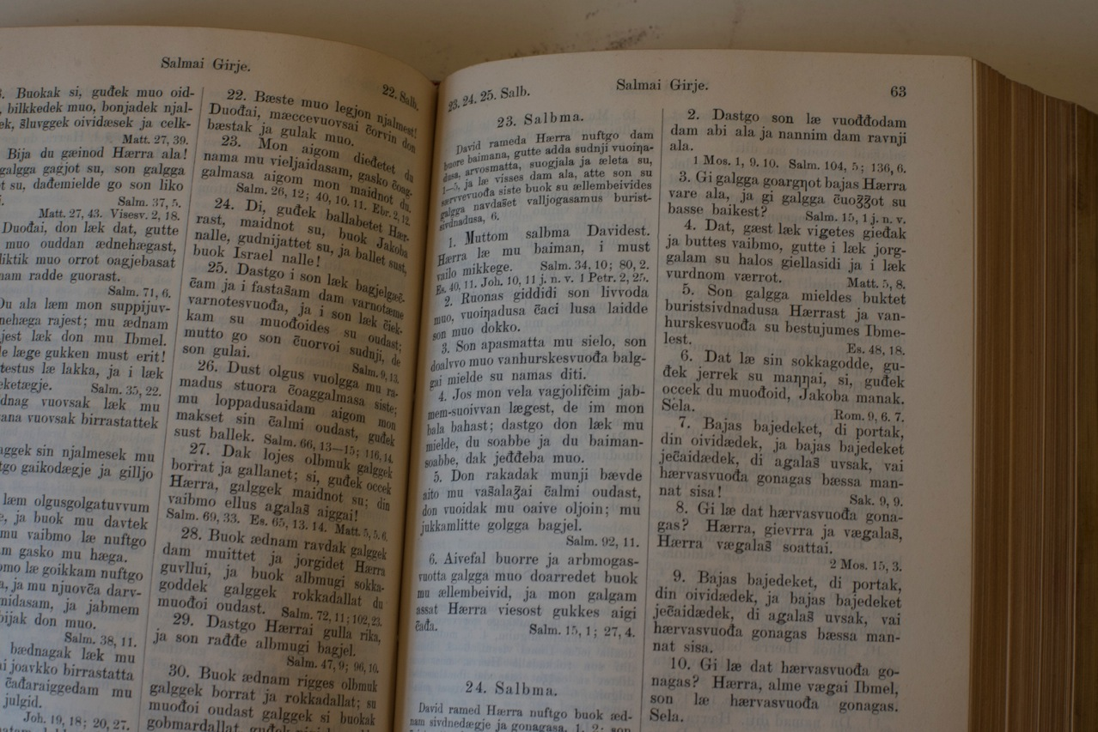
Første nord-samiske bibel 1895
Gamle bibler – noen eksempler

Slide 49
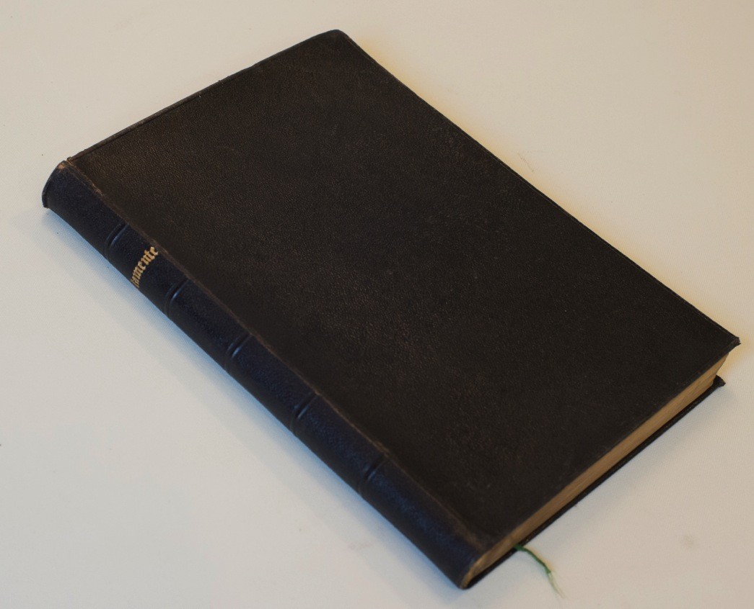
Første nynorske NT 1899
Gamle bibler – noen eksempler
Notes:
1889 Det nye testamentet, Det norske Samlaget
Dette nytestamentet hadde et separat tittelblad, men de enkelte heftene inne i boken hadde hvert sitt eget tittelblad. Oversetterne var Elias Blix, Ivar Aasen, Mathias Skard og Johannes Belsheim.

Slide 50
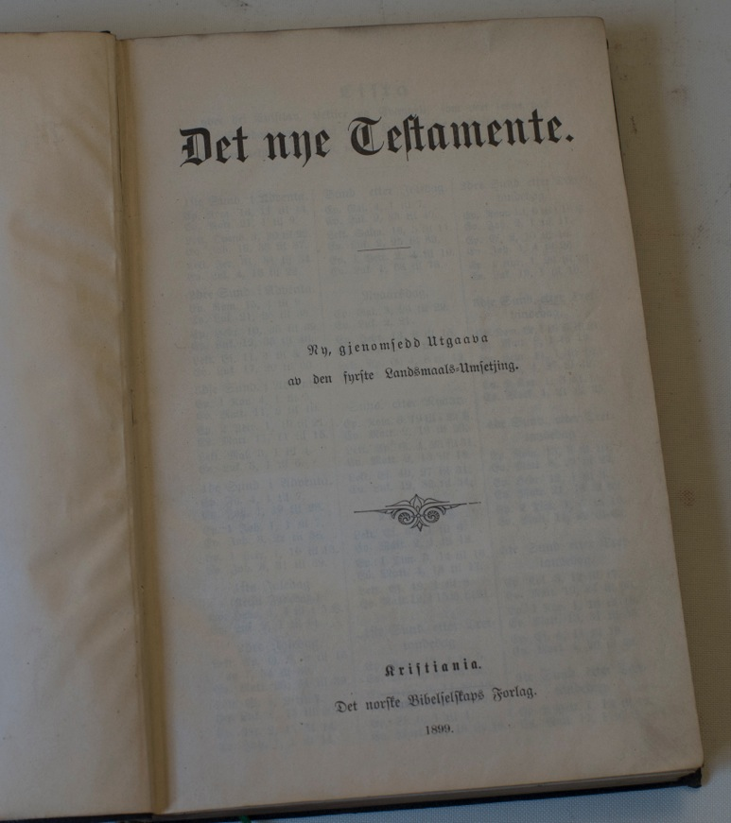
Første nynorske NT 1899
Gamle bibler – noen eksempler

Slide 51

Første nynorske NT 1899
Gamle bibler – noen eksempler

Slide 52

Første nynorske NT 1899
Gamle bibler – noen eksempler

Slide 53

NT fra Bibelselskapet 1904
Gamle bibler – noen eksempler
Notes:
1904 Bibelen, Det Norske Bibelselskap
Tittelblad: Det Nye Testamente. I ny Oversættelse udgivet af Det Norske Bibelselskab. Kristiania. Det Norske Bibelselskabs Forlag.

Slide 54

NT fra Bibelselskapet 1904
Gamle bibler – noen eksempler

Slide 55

NT fra Bibelselskapet 1904
Gamle bibler – noen eksempler

Slide 56

NT fra Bibelselskapet 1904
Gamle bibler – noen eksempler

Slide 57

Salmane nynorsk 1904
Gamle bibler – noen eksempler
Notes:
1904 Salmane på nynorsk
Tittelblad: Salmarne. Umsette fraa Hebraisk. Kristiania. Det norske Bibelselskaps Forlag. 1904.

Slide 58

Salmane nynorsk 1904
Gamle bibler – noen eksempler

Slide 59

Salmane nynorsk 1904
Gamle bibler – noen eksempler

Slide 60

Fyrste Mosebok 1905
Gamle bibler – noen eksempler
Notes:
1905 Fyrste Mosebok
Tittelblad: Fyrste Mose-bok eller Upphavs-boki. Umsett fraa grunn-teksti. Utgjevi med statshjelp. Oslo Hjaa det norske Samlaget 1905.

Slide 61

Fyrste Mosebok 1905
Gamle bibler – noen eksempler

Slide 62

Fyrste Mosebok 1905
Gamle bibler – noen eksempler

Slide 63

Fyrste Mosebok 1905
Gamle bibler – noen eksempler

Slide 64

Evangelia etter Matteus 1915
Gamle bibler – noen eksempler

Slide 65

Evangelia etter Matteus 1915
Gamle bibler – noen eksempler

Slide 66

Evangelia etter Matteus 1915
Gamle bibler – noen eksempler

Slide 67

Evangelia etter Matteus 1915
Gamle bibler – noen eksempler

Slide 68

Første nynorske bibel 1921
Gamle bibler – noen eksempler
Notes:
1921 Bibelen, Studentmaallaget i Oslo
Tittelblad: BIBELEN ELLER DEN HEILAGE SKRIFTI. DEI KANONISKE BØKERNE I DET GAMLE OG DET NYE TESTAMENTET. OSLO. Utgjeven av Bibelnemdi aat Studentmaallaget i Oslo 1921.

Slide 69

Første nynorske bibel 1921
Gamle bibler – noen eksempler

Slide 70

Første nynorske bibel 1921
Gamle bibler – noen eksempler

Slide 71

Bibelen 1930
Gamle bibler – noen eksempler
Notes:
1930 Bibelen, Det Norske Bibelselskap
Tittelblad: BIBELEN ELLER DEN HELLIGE SKRIFT, DET GAMLE OG DET NYE TESTAMENTES BØGER. Revidert oversettelse av 1930. OSLO 1930, DET NORSKE BIBELSELSKAPS FORLAG

Slide 72

Bibelen 1930
Gamle bibler – noen eksempler

Slide 73

Bibelen 1930
Gamle bibler – noen eksempler

Slide 74
Gamle bibler – noen eksempler
Tekster og utvalg: Jonny Kaspersen
Foto og oppsett: Dag K. Smemo
For
Det Norske Bibelselskap

